Slide 1

Template Method
Padrões de Projeto Comportamentais I
Prof. Me Jefferson Passerini

Slide 2
Padrões de Projetos Comportamentais – Template Method
Template Method
Também conhecido como: Método Padrão
O Template Method é um padrão de projeto comportamental que define o esqueleto de um algoritmo na superclasse mas deixa as subclasses sobrescreverem etapas específicas do algoritmo sem modificar sua estrutura.
2

Slide 3
Padrões de Projetos Comportamentais – Template Method
Motivação
O padrão Template Method auxilia na definição de um algoritmo que contém algumas de suas partes definidas por métodos abstratos;
Subclasses são responsáveis por implementar as partes abstratas deste algoritmo;
Tais partes poderão ser implementadas de formas distintas, ou seja, cada subclasse irá implementar conforme sua necessidade;
Deste modo a superclasse posterga algumas implementações para que sejam feitas por suas subclasses;
Este padrão ajuda na reutilização de código e no controle de como o código deve ser executado.
3

Slide 4
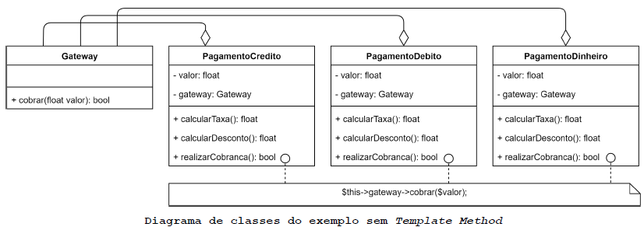
Padrões de Projetos Comportamentais – Template Method
Situação Exemplo
Para exemplificar considere o módulo de pagamentos de software de uma loja de confecções, este módulo foi desenvolvido a alguns anos atrás e possui as seguintes classes
4

Slide 5
Padrões de Projetos Comportamentais – Template Method
Regras da loja:
Taxa:
Crédito – 5% do valor;
Débito – acrescentar R$4 fixo.
Dinheiro – sem taxa
Desconto:
Crédito – 2% somente sob os valores maiores de R$300
Débito – 5% sob o valor
Dinheiro – 10% sob o valor
A taxa é referente à cobrança feita pelo gateway de pagamentos utilizado pelo software da loja para realizar os pagamentos.
O método realizarCobranca() presente nas 3 classes é o responsável por delegar a cobrança ao serviço de gateway.
5

Slide 6
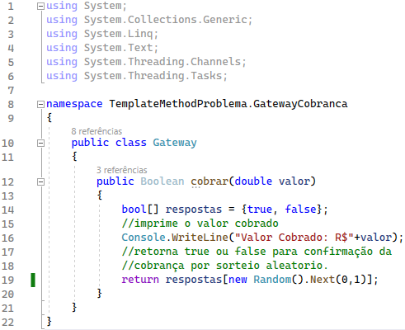

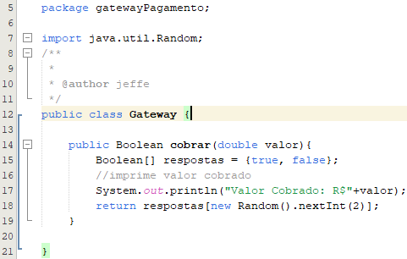
Padrões de Projetos Comportamentais – Template Method
C#
Java
Essa classe é responsável para simular o Gateway de pagamentos o método cobrar() retorna true ou false de forma aleatória
6

Slide 7
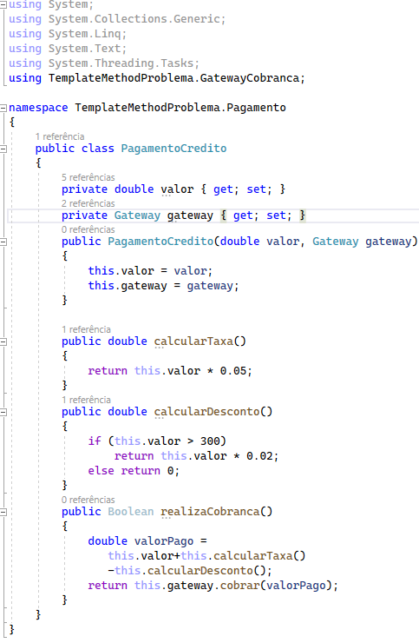
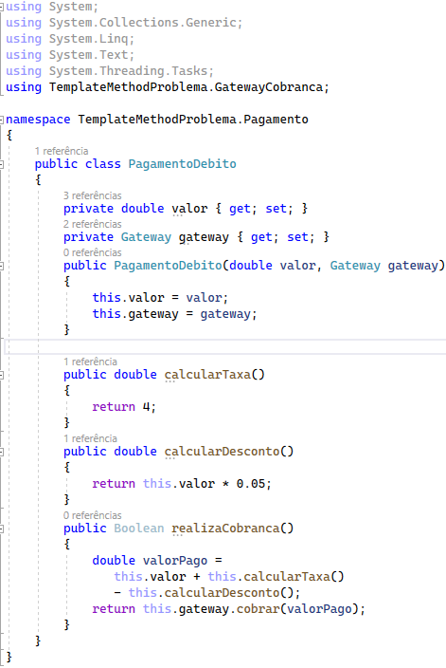
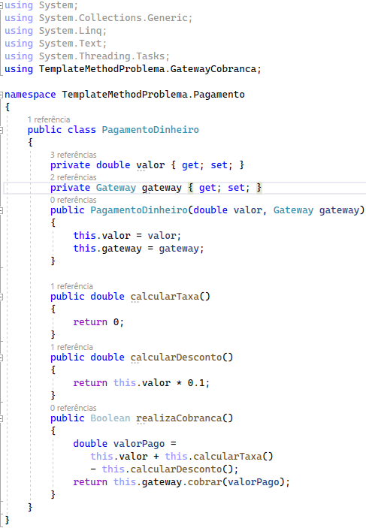
Padrões de Projetos Comportamentais – Template Method
C#
Métodos Iguais – Repetição de código
7

Slide 8
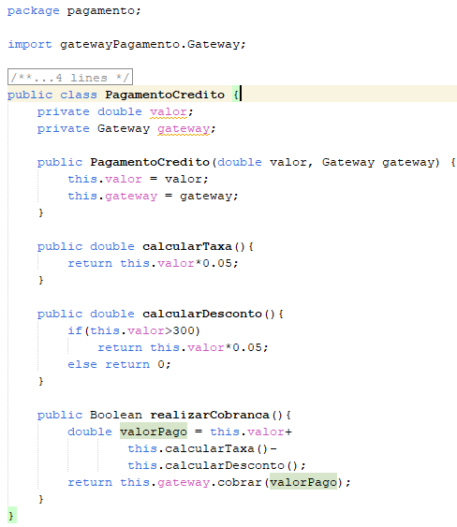
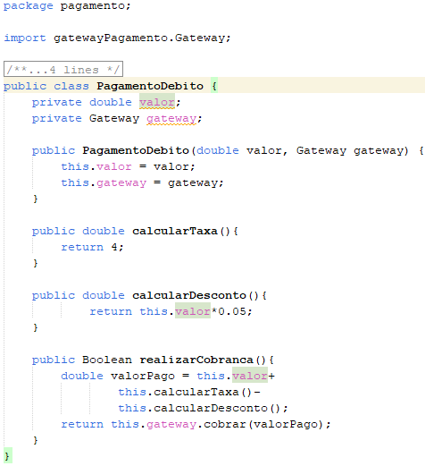
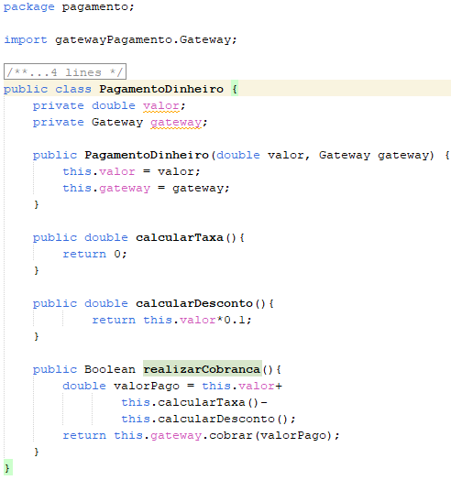
Padrões de Projetos Comportamentais – Template Method
Java
Métodos Iguais – Repetição de código
8

Slide 9
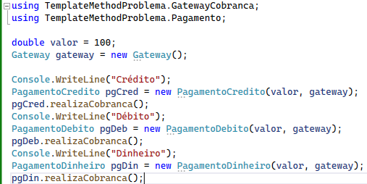
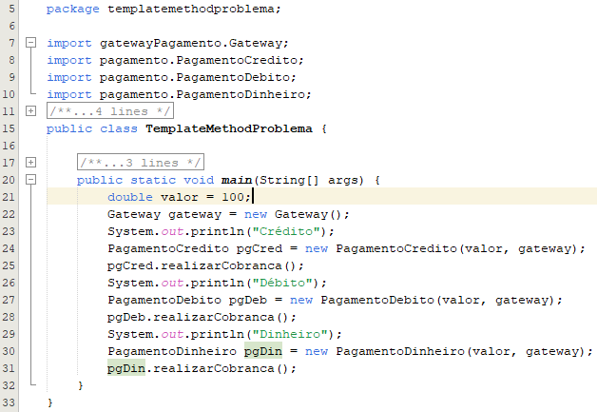
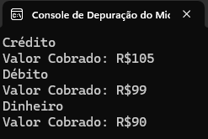
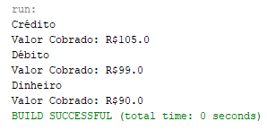
Padrões de Projetos Comportamentais – Template Method
C#
Java
9

Slide 10
Padrões de Projetos Comportamentais – Template Method
Situação Exemplo
O dono da loja de confecções está modernizando a loja e deseja aceitar novas formas de pagamento no futuro;
Nossa tarefa é refatorar o módulo de pagamentos de modo que ele seja apto a aceitar novas formas de pagamento de maneira segura, sem afetar as formas de pagamentos existentes, e minimizando as chances de bugs.
10

Slide 11
Padrões de Projetos Comportamentais – Template Method
Situação Exemplo
É possível encontrar:
Todas elas têm o método realizarCobranca() idêntico.
Todas possuem método calcularTaxa(), mas diferentes entre si.
Todos possuem método calcular desconto(), mas diferentes entre si
Todas mantêm atributos de valor e gateway.
11

Slide 12
Padrões de Projetos Comportamentais – Template Method
Situação Exemplo
O método realizarCobranca() é quem dita como a cobrança será feita, é nele onde o algoritmo está implementado.
Ele utiliza os métodos calcularTaxa() e calcular desconto() que são a única variação entre uma classe e outra.
12

Slide 13
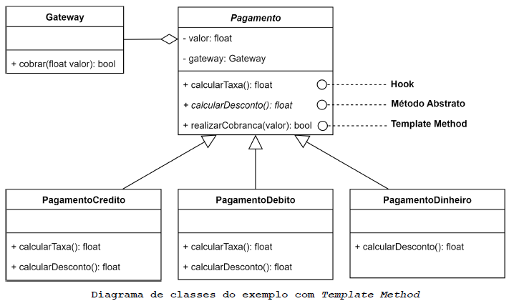
Padrões de Projetos Comportamentais – Template Method
Refatorando
O método realizarCobranca() será transformada em uma classe Pagamento que será o nosso Template Method.
E migrar tudo que é comum entre as classes para uma superclasse Pagamento.
Nas classe Filhas implemente somente o que muda
13

Slide 14
Padrões de Projetos Comportamentais – Template Method
Refatorando
Os atributos valor e gateway ficam agora na superclasse Pagamento, assim as subclasses já terão esses recursos disponíveis
14

Slide 15
Padrões de Projetos Comportamentais – Template Method
Refatorando
método realizarCobranca() deve ser declarado com final, isso garante que as subclasses não conseguirão subreescreve-la.
Assim a cobrança terá suas regras definidas na superclasse.
Será o novo Template Method.
15

Slide 16
Padrões de Projetos Comportamentais – Template Method
Refatorando
método calcularDesconto() foi declarado como abstrato, deste modo é responsabilidade das subclasses implementa-lo com suas regras especificas.
16

Slide 17
Padrões de Projetos Comportamentais – Template Method
Refatorando
método calcularTaxa() é um Hook (gancho).
Trata-se de um método implementado na classe abstrata mas recebe apenas uma implementação vazia ou mínima como padrão
Aqui no exemplo é útil devido ao fato que a classe PagamentoDinheiro não ter a incidência de cobrança de taxa, assim ela pode utilizar a implementação padrão do método que retorna 0. Já as classes PagamentoCredito e PagamentoDebito deverão sobrescreve-lo para suas regras.
17

Slide 18
Padrões de Projetos Comportamentais – Template Method
Refatorando
método calcularTaxa() é um Hook (gancho).
Trata-se de um método implementado na classe abstrata mas recebe apenas uma implementação vazia ou mínima como padrão
Aqui no exemplo é útil devido ao fato que a classe PagamentoDinheiro não ter a incidência de cobrança de taxa, assim ela pode utilizar a implementação padrão do método que retorna 0. Já as classes PagamentoCredito e PagamentoDebito deverão sobrescreve-lo para suas regras.
18

Slide 19
Padrões de Projetos Comportamentais – Template Method
Refatorando
Vamos claramente uma inversão de dependência onde a superclasse depende das subclasses.
Onde no natural seria o contrário.
Quem dita as regras a respeito de como a cobrança será feita é o método realizaCobranca() da superclasse.
Cabe as subclasses apenas completar as peças do quebra-cabeça.
19

Slide 20
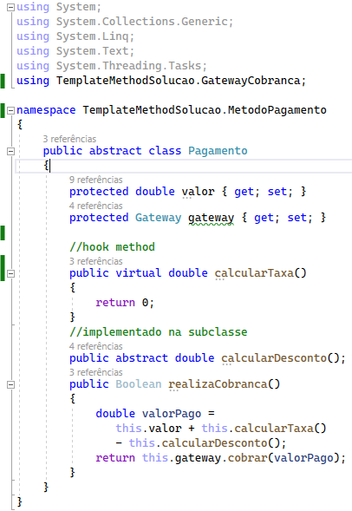
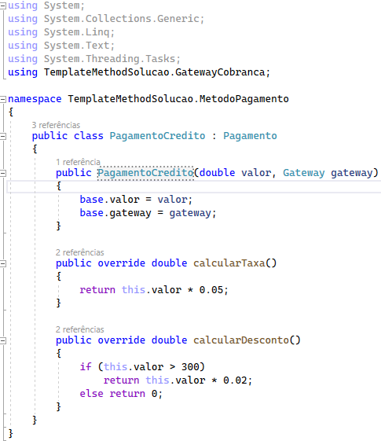
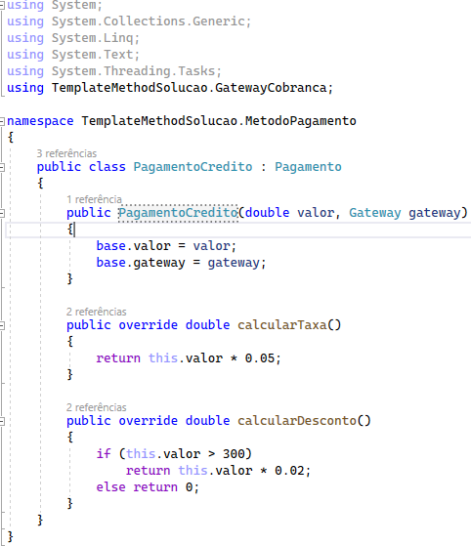
Padrões de Projetos Comportamentais – Template Method
C#
20

Slide 21
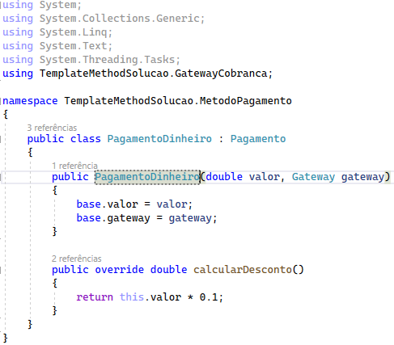
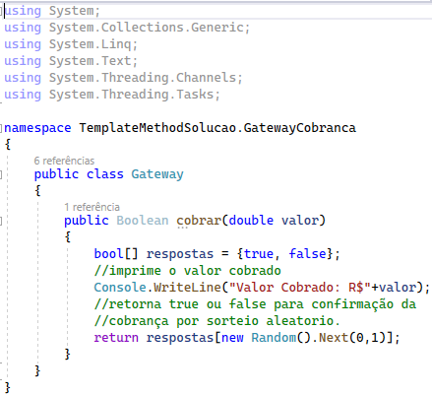
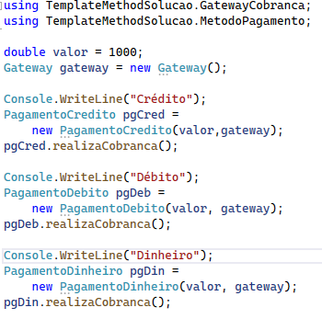
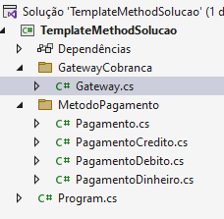
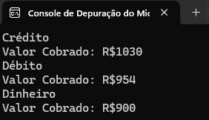
Padrões de Projetos Comportamentais – Template Method
C#
21

Slide 22
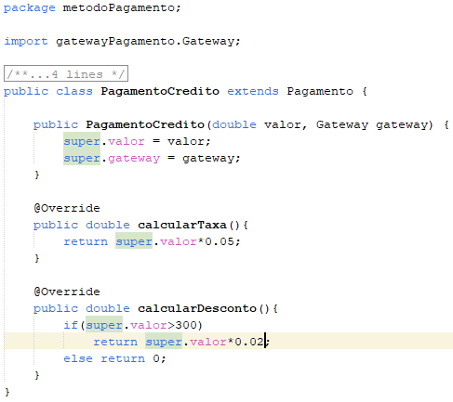
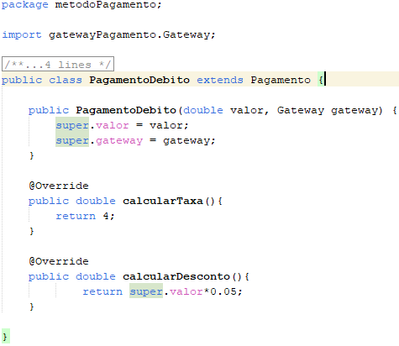
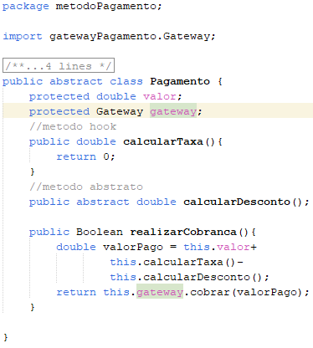
Padrões de Projetos Comportamentais – Template Method
Java
22

Slide 23
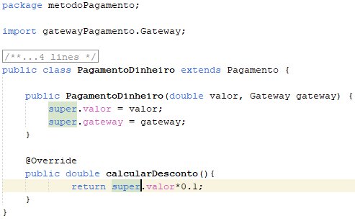
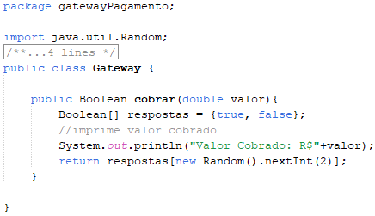
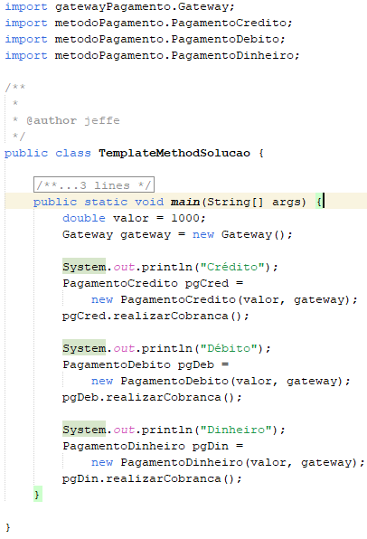
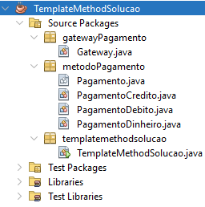
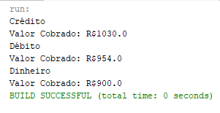
Padrões de Projetos Comportamentais – Template Method
Java
23

Slide 24
Padrões de Projetos Comportamentais – Template Method
Refatorando
Na nova implementação não existe código repetido, as subclasses complementam a superclasse com os comportamentos que variam;
Isso causa uma inversão de dependência que diz: “Abstrações não devem ser baseadas em detalhes. Detalhes devem ser baseados em abstrações”;
É exatamente o que estamos fazendo, pois os detalhes de cada tipo de pagamento dependem da classe abstrata Pagamento e não o contrário.
24

Slide 25
Padrões de Projetos Comportamentais – Template Method
Refatorando
Se no futuro a loja decidir adotar um novo meio de pagamento, como via smartphone por exemplo;
Basta criar uma nova classe PagamentoSmartphone e estender a classe Pagamento.
Deste modo não será necessário modificar a classe Pagamento, seguindo o princípio: “aberta para extensão e fechada para mudanças”
25

Slide 26
Padrões de Projetos Comportamentais – Template Method
Aplicabilidade
Para implementar partes invariantes de um algoritmo apenas uma vez, deixando as subclasses apenas a implementação daquilo que pode variar;
Controlar extensões de subclasses, sabendo o que as subclasses devem implementar e até onde devem implementar;
Evitar duplicação de código entre classes comuns.
26

Slide 27
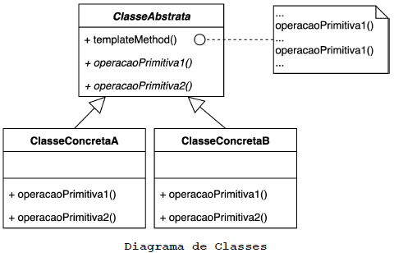
Padrões de Projetos Comportamentais – Template Method
Componentes
ClasseAbstrata: Superclasse abstrata que contém os métodos concretos e abstratos que serão comuns a todas suas subclasses. Implementa o templateMethod() que define o esqueleto de um algoritmo.
● ClasseConcreta: Classes que herdam os métodos concretos de ClasseAbstrata e implementam os métodos abstratos conforme suas especificidades.
27

Slide 28
Padrões de Projetos Comportamentais – Template Method
Consequências
Os Template Methods são uma técnica fundamental para reutilização de código; São particularmente importantes em bibliotecas de classes, pois são meios para definir o comportamento comum nas classes das bibliotecas;
Proporcionam a inversão de dependência. Isso se refere a como uma classe pai chama as operações de uma subclasse e não o contrário.
Permitem controlar a sequência da execução de métodos das subclasses.
Possibilitam ter pontos que chamam código ainda não implementado.
28

Slide 29
Padrões de Projetos Comportamentais – Template Method
Consequências
Podem chamar os seguintes tipos de operações:
Métodos concretos: implementados na própria classe abstrata onde o Template Method se encontra;
Métodos abstratos: implementados nas subclasses;
Operações primitivas e funções da linguagem;
Outros Template Methods
Hooks
29

Slide 30
Padrões de Projetos Comportamentais – Template Method
Relações com outros padrões
O Factory Method é uma especialização do Template Method. Ao mesmo tempo, o Factory Method pode servir como uma etapa em um Template Method grande.
O Template Method é baseado em herança: ele permite que você altere partes de um algoritmo ao estender essas partes em subclasses. O Strategy é baseado em composição: você pode alterar partes do comportamento de um objeto ao suprir ele como diferentes estratégias que correspondem a aquele comportamento. O Template Method funciona a nível de classe, então é estático. O Strategy trabalha a nível de objeto, permitindo que você troque os comportamentos durante a execução.
30

